Slide 1
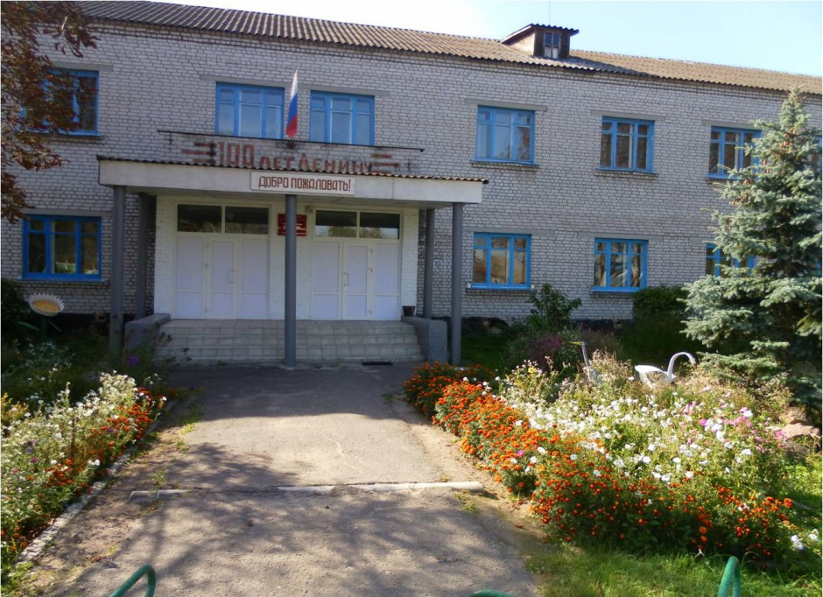
Отчет о деятельности ресурсного центра «Точка Роста» на базе
МБОУ «Старобобовичская СОШ»

Slide 2


Точка Роста
В 2021 году МБОУ «Старобобовичская СОШ» вошла в федеральный проект «Современная школа» национального проекта «Образование».

Slide 3
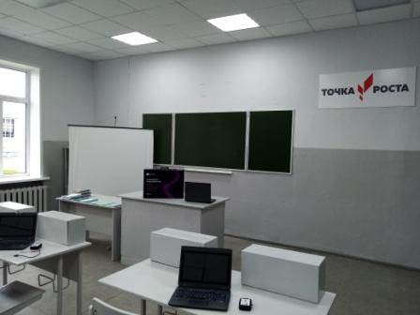
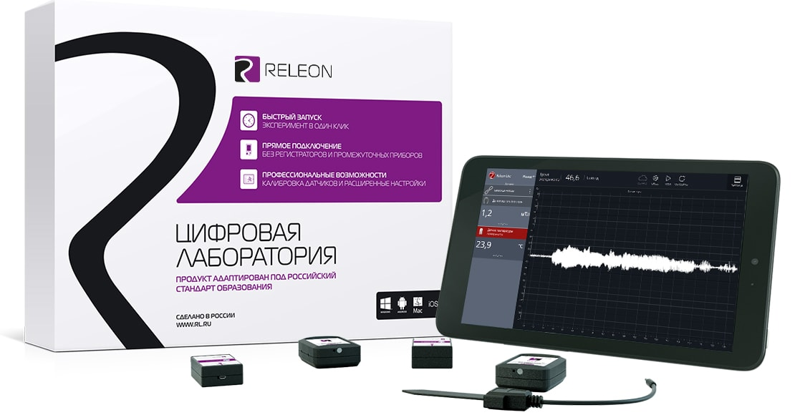
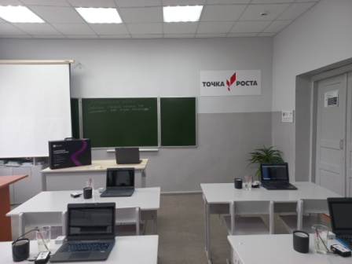
Помещения, оборудование
Огромным преимуществом работы центра стало то, что дети получили возможность изучать предметы «Физика», «Биология» и «Химия» на новом учебном оборудовании.

Slide 4
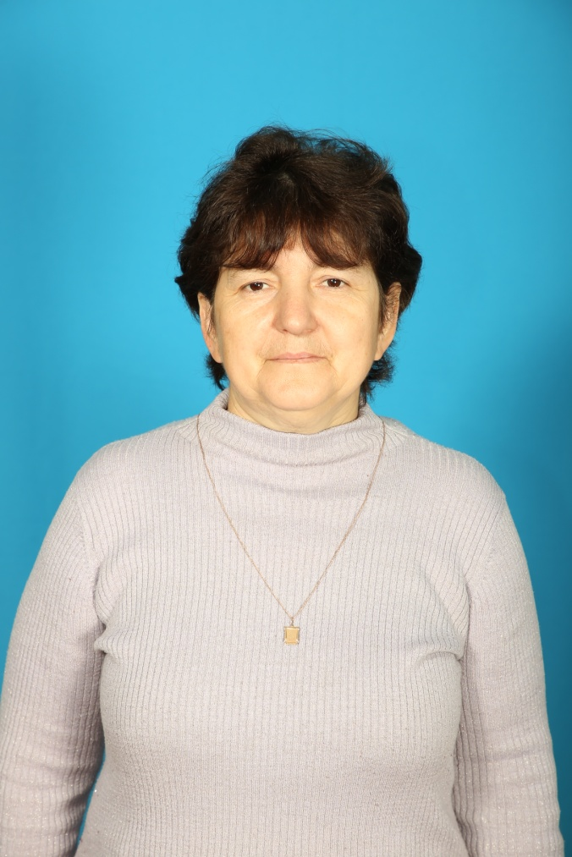
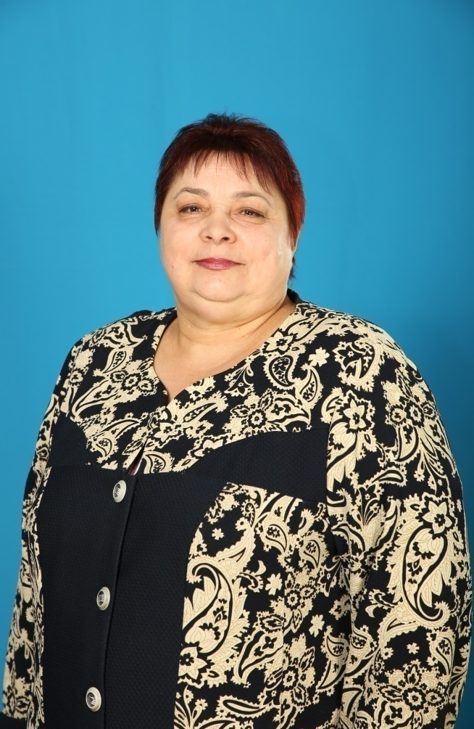
Педагоги
Жабченко
Елена Ивановна
Саможен
Галина Ивановна

Slide 5
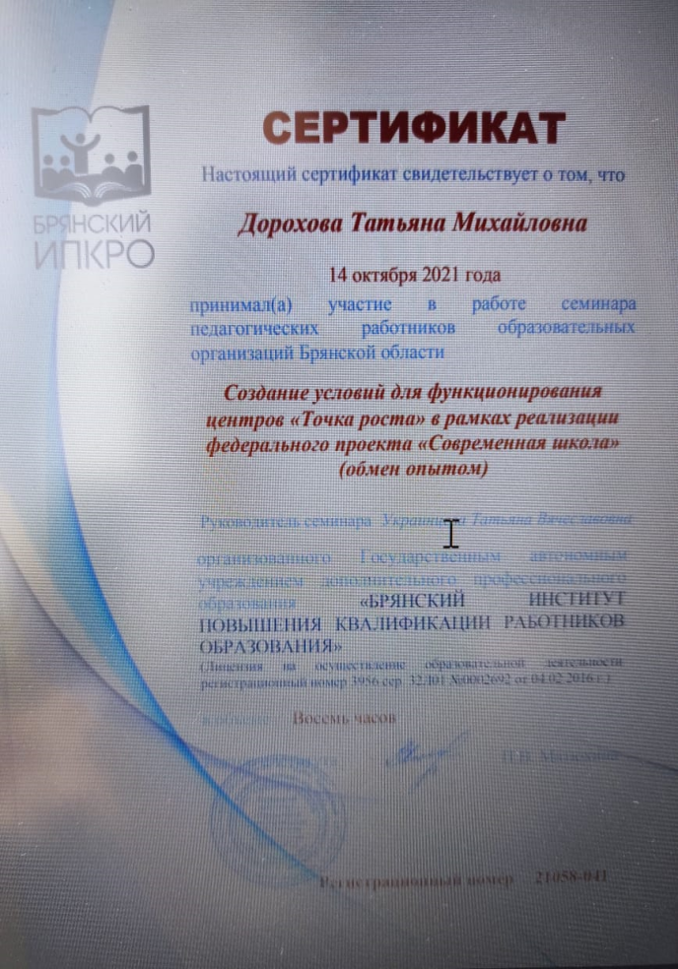
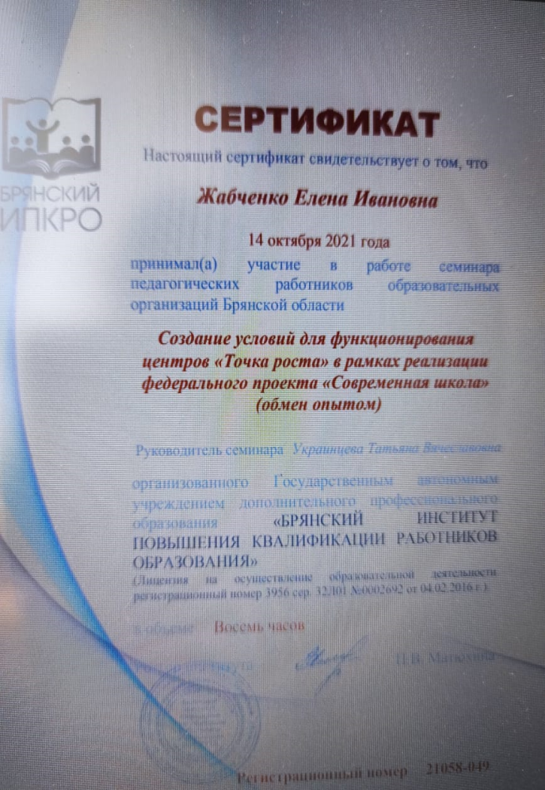
Педагоги
Педагоги нашей школы прошли обучение по курсу «Использование оборудования детского технопарка «Кванториум» и центра «Точки роста» для реализации образовательных программ по физике и биологии в рамках естественнонаучного направления. Кроме курсов учителя систематически принимают участие в вебинарах и семинарах для совершенствования своего мастерства.

Slide 6
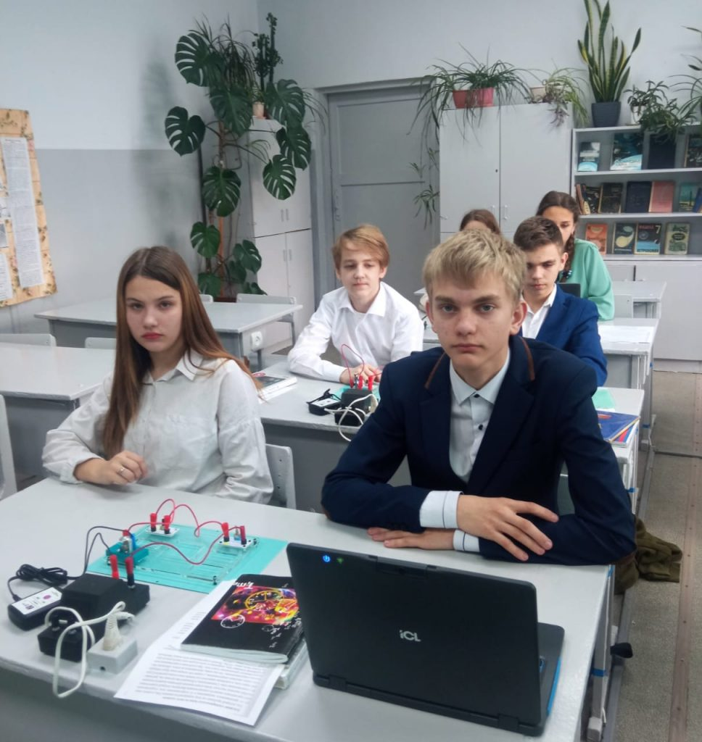
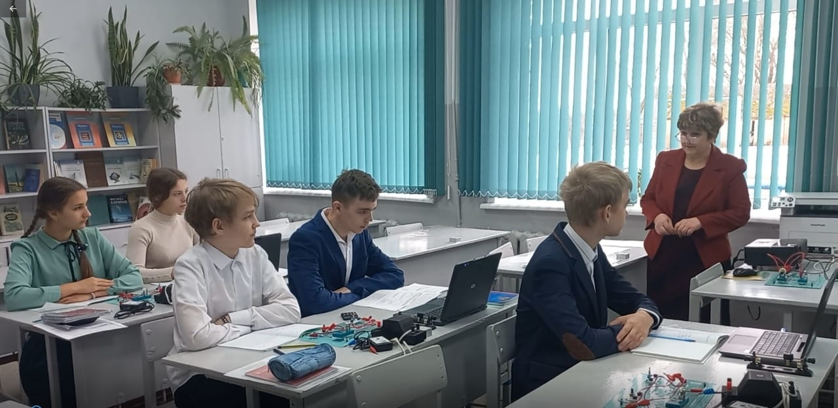
Занятия
Педагоги активно используют оборудование Центра в образовательных целях: проводят практические занятия, лабораторные работы с помощью цифровой лаборатории Releon, ставят эксперименты и проводят опыты.

Slide 7
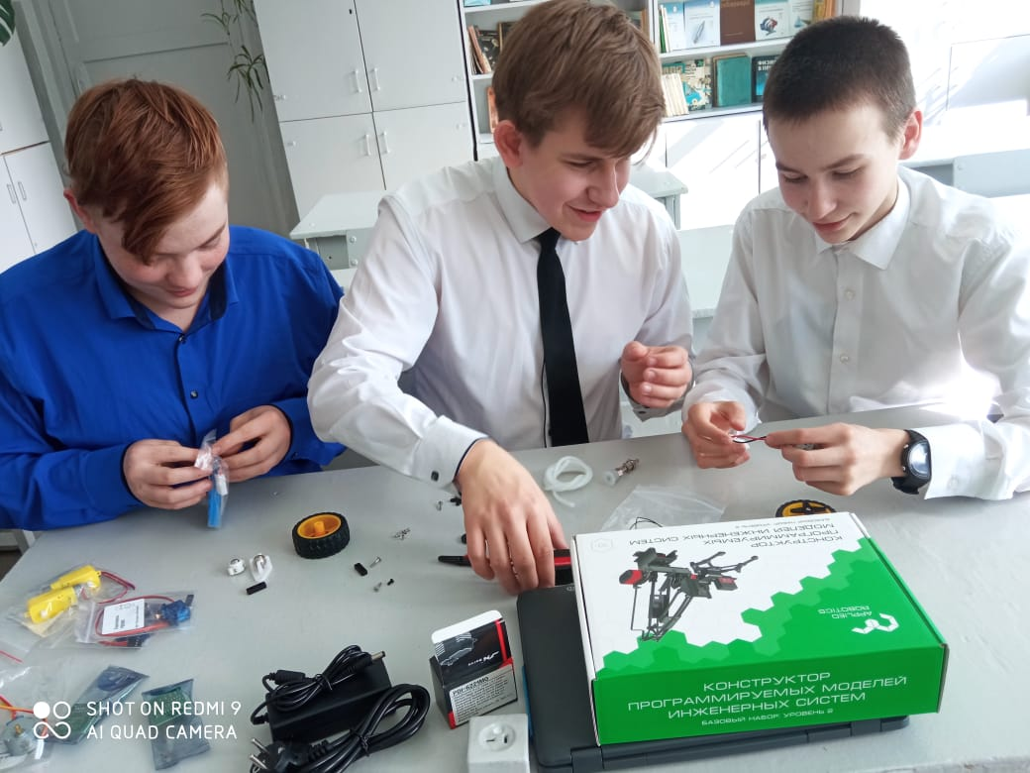
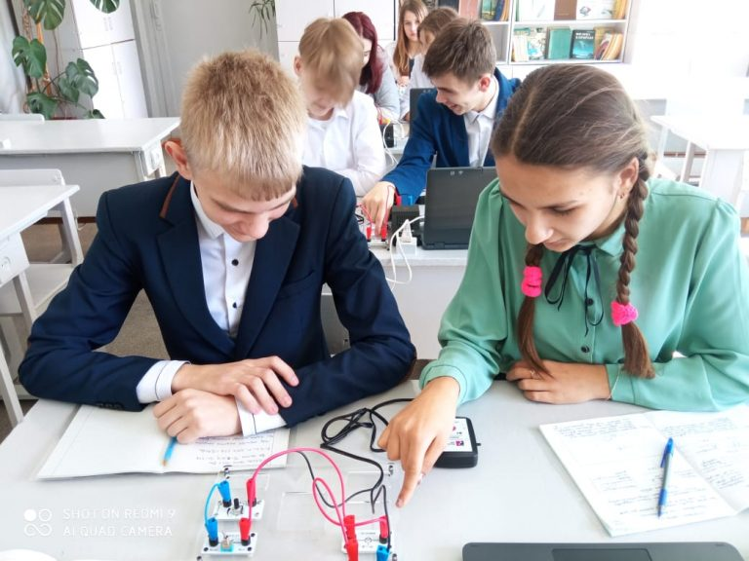
Точка Роста
В Центре функционируют объединения:
«Экспериментальная физика»
« Практическая биология»
« Химия вокруг нас»
«В гармонии с природой»
«Удивительное рядом»

Slide 8
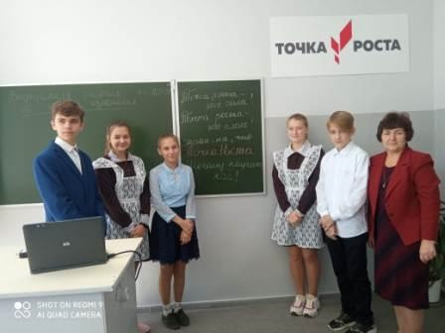
Открытие
В сентябре 2021 года состоялось торжественная церемония открытия Центра образования естественнонаучной и технологической направленностей, созданного в рамкам национального проекта «Образование: шаг в будущее», и являющегося одним из центров федеральной сети образования «Точка роста».

Slide 9
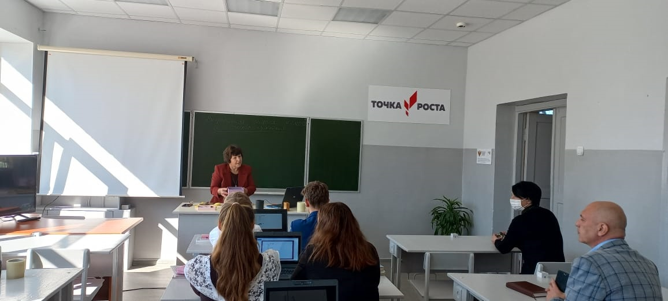
Учителя делятся опытом
В физико-технологической лаборатории учителем физики Жабченко Е.И. проведен открытый урок в 8 классе по теме «Способы изменения внутренней энергии. В ходе занятия были продемонстрированы опыты по превращению потенциальной энергии в кинетическую, а с кинетической – во внутреннюю с помощью температурного беспроводного датчика. Ученики продемонстрировали опыт по превращению механической энергии во внутреннюю.

Slide 10
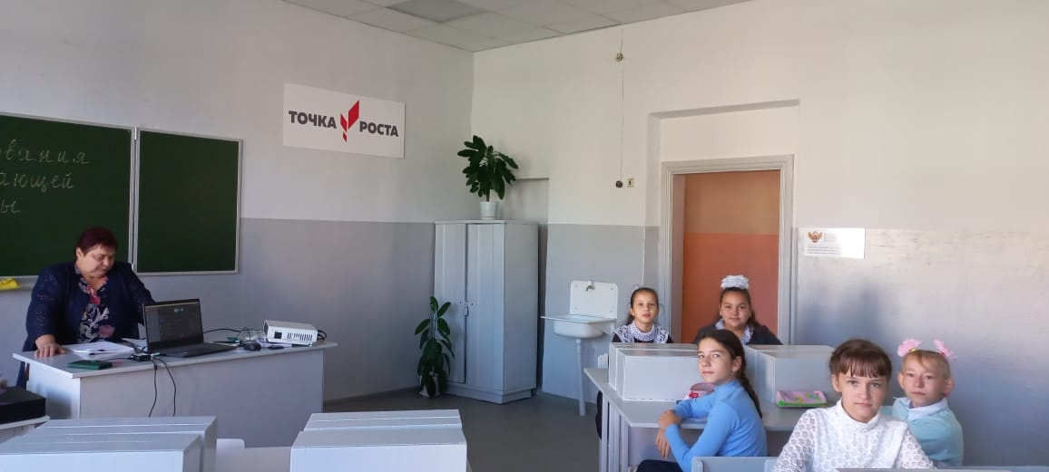
ВНЕУРОЧНОЕ ЗАНЯТИЕ
Учителем биологии Саможен Г.И. 22 сентября проведено открытое внеурочное занятие в 5 классе на тему «Исследование окружающей среды»

Slide 11
Что БЫЛО СДЕЛАНО
Проведена диагностика профессиональных затруднений педагогов МБОУ «Верещакская СОШ»
2. Каждым учителем был составлен индивидуальный план ликвидации профессиональных затруднений.
3. Ознакомление педагогов МБОУ « Верещакская СОШ» с цифровым оборудованием ТР
4. Методическая поддержка педагогов МБОУ «Верещакская СОШ» осуществлялась через работу школьных методических объединений, реализацию программы наставничества, работу педагогических советов и семинаров.
5. Участие педагогов в мастер-классах и открытых уроков, проводимых на базе МБОУ « Старобобовичская СОШ»
.

Slide 12

ИТОГИ ПРОДЕЛАННОЙ РАБОТЫ
Результатом реализации модели на данном этапе стало участие учителей:
1. В методических мероприятиях разного уровня (92%).
2.Наблюдается положительная динамика в деятельности педагогов, осуществляющих распространение своего опыта через открытые уроки, на которых демонстрируется практическое применение полученных знаний.

